Slide 1
MATEMATİK
13. HAFTA
TÜREV

Slide 2
Türev Tanımı
f:[a,b] -> R bir fonksiyon ve x₀(a,b) olsun.
Eğer yukarıdaki gibi limiti varsa, bu limite f fonksiyonun x₀ noktasındaki türevi denir. Bu ifade, aşağıdaki gibi gösterilir:

Slide 5
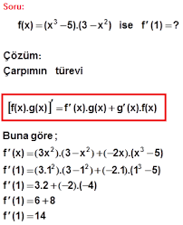

Slide 6
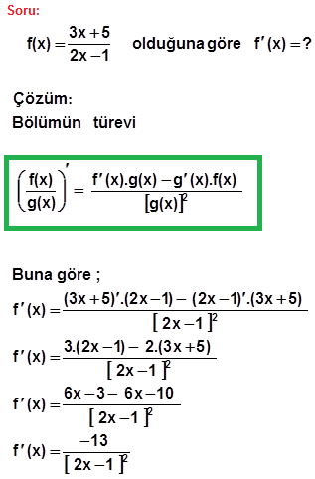

Slide 7
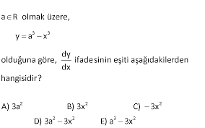

Slide 8
